Slide 1


Ủy Ban Nhân Dân Quận Long Biên
Trường mầm non Đức giang
Lĩnh vực: Phát triển nhận thức
Đề tài:
Nhận biết tập nói: Quả cà chua – Quả mướp đắng
Lứa tuổi: Nhà trẻ 24 – 36 tháng
Giáo viên: Phạm Thị Châm
Năm học: 2021 -2022

Slide 2

MỤC ĐÍCH - YÊU CẦU:
1. Kiến thức:
- Trẻ biết tên gọi, một số đặc điểm nổi bật của quả cà chua, quả mướp đắng
- Trẻ biết các loại rua củ quả có nhiều vitamin rất tốt đối cho sức khoẻ.
2. Kĩ năng:
- Trẻ nhận ra và chỉ đúng các bộ phận của quả cà chua, quả mướp đắng
- Trẻ nói được các từ: quả cà chua, quả mướp đắng, vỏ nhẵn, màu đỏ,... và các câu đơn giản “Quả cà chua màu vàng”; “Quả cà chua vỏ nhẵn”.. rõ ràng.
- Trẻ phân biệt được sự giống và khác nhau của quả cà chua, quả mướp đắng
- Rèn trẻ chú ý quan sát và ghi nhớ có chủ định.
3. Thái độ:
- Trẻ hứng thú tham gia vào hoạt động
- Giáo dục trẻ thích ăn các rau củ quả giúp cho cơ thể khoẻ mạnh.

Slide 3

Ôn luyện củng cố:
Trò chơi 1: Quả gì biến mất
Cách chơi: Trên màn hình xuất hiện lần lượt các loại quả, các con quan sát và nói to loại rau củ quả vừa biến mất.

Slide 4

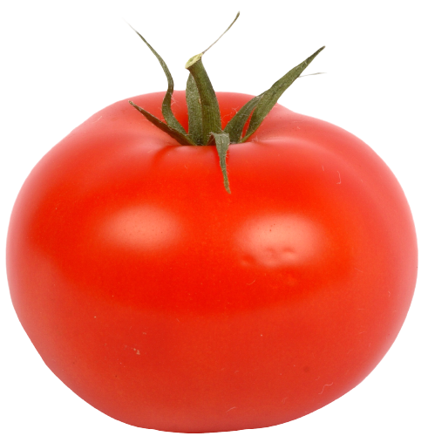
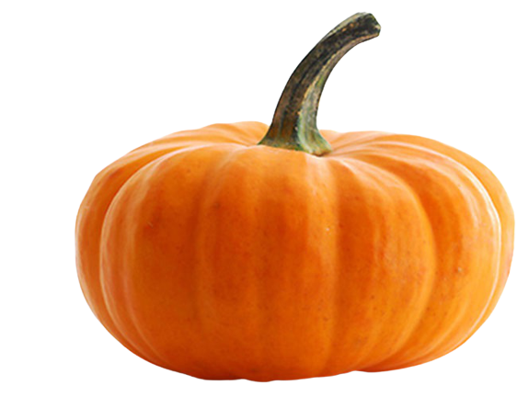
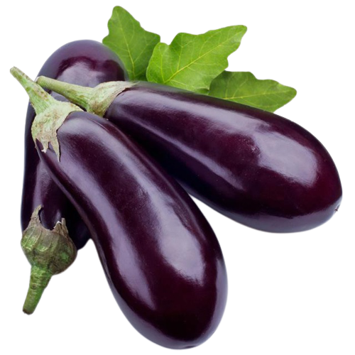
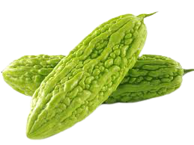

Slide 5

Trò chơi 2: Hái quả

Slide 6

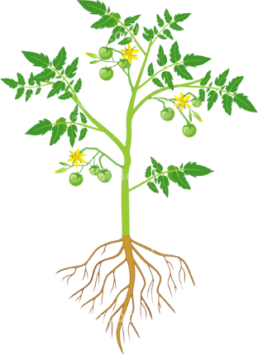
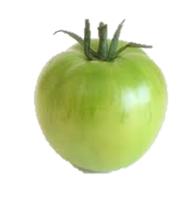

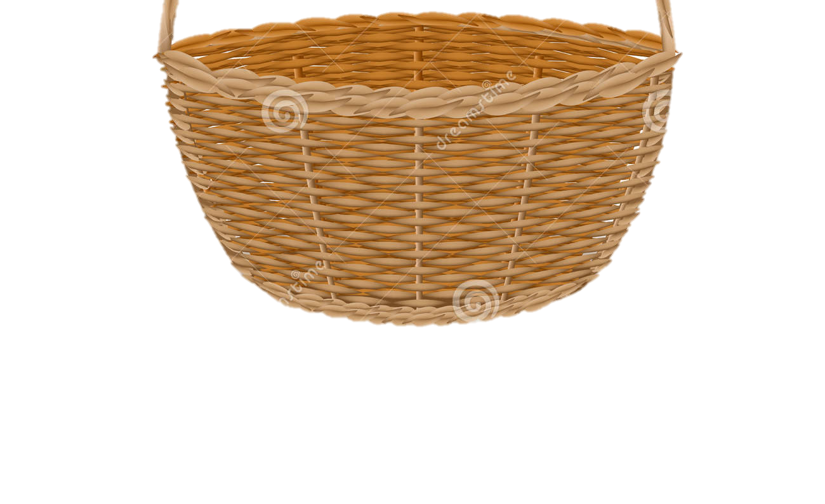


Slide 7
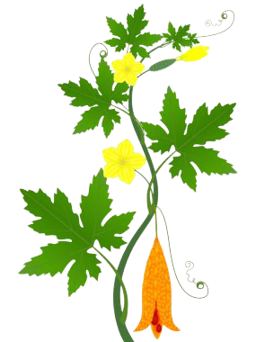
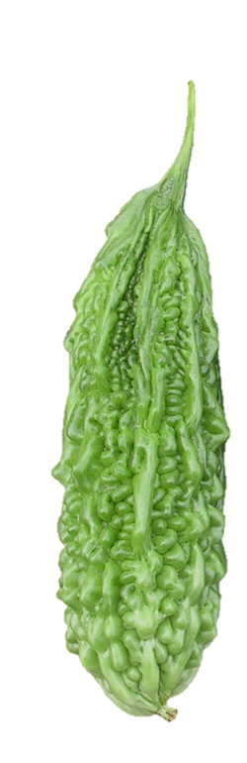

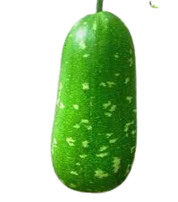
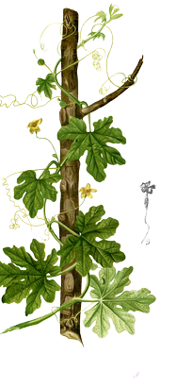
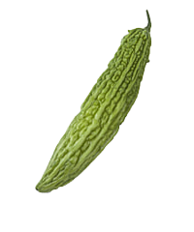


Slide 8

Giáo dục
Quả cà chua, quả mướp đắng là những loại rau ăn quả có chứa rất nhiều vitamin rất tốt cho cơ thể. Vì vậy, các con cần phải ăn nhiều các loại rau ăn quả để cho cơ thể khỏe mạnh và da dẻ hồng hào nhé.

Slide 9
Xin chào và tạm biệt các con

